Slide 1
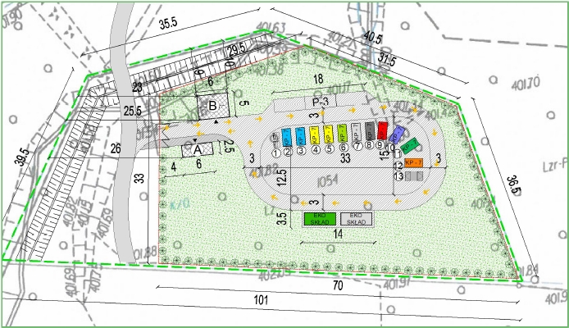
PUNKT SELEKTYWNEJ ZBIÓRKI ODPADÓW KOMUNALNYCH
W GMINIE MSZANA DOLNA

Slide 2
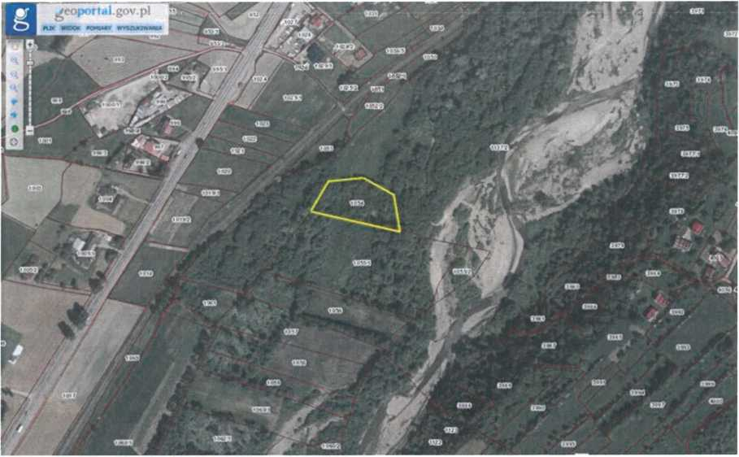
Lokalizacja
Gmina: | Mszana Dolna
Miejscowość: | Raba Niżna
Obręb ewidencyjny: | 0008 Raba Niżna
Jednostka ewidencyjna: | 120709 2
Nr działki ewidencyjnej: | 1054

Slide 3
Charakterystyka
PSZOK - punkt selektywnego zbierania odpadów komunalnych, to miejsce na terenie gminy, w którym mieszkańcy pozostawiać mogą odpady komunalne zebrane w sposób selektywny.
Zgodnie z obowiązującym prawem - art. 3 ust. 2 pkt 6 ustawy z dnia 13 września 1996 r. o utrzymaniu czystości i porządku w gminach (tekst jednolity: Dz.U. 2017 poz. 1289) każda gmina ma obowiązek zapewnić czystość i porządek na swoim terenie i tworzyć warunki niezbędne do ich utrzymania poprzez konieczność tworzenia punktów selektywnego zbierania odpadów komunalnych w sposób, zapewniający łatwy dostęp dla wszystkich mieszkańców gminy.

Slide 4
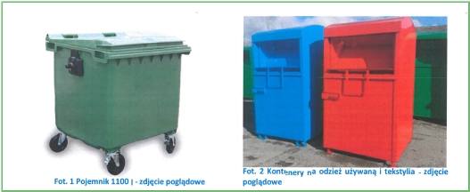
W myśl art. 3 ust. 2 pkt 5 oraz art. 4 ust. 2 pkt 1 ppkt a) ww. ustawy, w sposób selektywny powinny być zbierane następujące rodzaje i frakcje odpadów komunalnych:
papier,
metal,
tworzywa sztuczne,
szkło,
opakowania wielomateriałowe,
odpady komunalne ulegające biodegradacji (w tym odpady opakowaniowe ulegające biodegradacji),
zużyty sprzęt elektryczny i elektroniczny pochodzący z gospodarstw domowych,
przeterminowane leki i chemikalia powstające w gospodarstwach domowych,
zużyte baterie i akumulatory,
meble i inne odpady wielkogabarytowe,
odpady budowlane i rozbiórkowe,
zużyte opony,
odpady zielone.

Slide 5
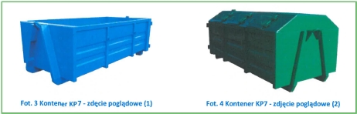
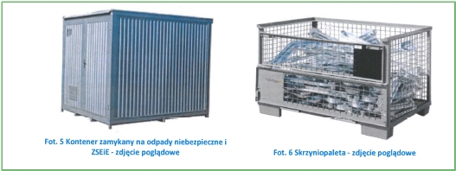
Prowadzona działalność będzie polegać na:
przyjęciu odpadów od osób fizycznych, ewentualnie drobnych przedsiębiorców,
czasowym magazynowaniu zebranych odpadów
przekazaniu przyjętych do Punktu odpadów do uprawnionych odbiorców zewnętrznych celem ich odzysku lub unieszkodliwiania - zgodnie z hierarchią postępowania z odpadami, o której mowa w rozdziale 2 ustawy z dnia 14 grudnia 2012 r. o odpadach (tekst jednolity: Dz.U. 2018 poz. 992).

Slide 6
Do Punktu nie będą przyjmowane odpady złomu.
Będą przejmowe odpady komunalne (Metale) i odpady opakowaniowe powstające w gospodarstwach domowych (Opakowania z metali).
Odpady będą dostarczane do PSZOK przez mieszkańców gminy. Dostarczane odpady będą podlegały ewidencjonowaniu. Na wjeździe na teren PSZOK zlokalizowany będzie kontenerowy budynek socjalno- biurowy (portiernia). Odpowiednio przeszkolona i przygotowana do pracy na terenie PSZOK osoba dokona sprawdzenia dostarczanych do Punktu Odpadów pod kątem ich rodzaju oraz weryfikacji czy dostarczone odpady stanowią selektywnie zebraną frakcję odpadów komunalnych, po czym wskaże miejsce właściwe do zbierania danego rodzaju odpadu.

Slide 7
Przyjmowane odpady będą zbierane w wyznaczonych miejscach i czasowo magazynowane na terenie PSZOK.
Czasowe magazynowanie prowadzone będzie w sposób uniemożliwiający zanieczyszczenie środowiska.
Po zebraniu odpowiedniej ilości odpadów danego rodzaju (wypełnieniu kontenera, pojemnika) odpady te będą przekazywane odbiorcom zewnętrznym posiadającym stosowne zezwolenia w zakresie gospodarki odpadami dotyczące transportu odpadów oraz ich przetwarzania (odzysk/unieszkodliwianie).
W okresie letnim odpady zielone nie będą magazynowane dłużej niż 7 dni. Poza okresem letnim, maksymalny czas zbiórki odpadów zielonych powinien wynosić 2 tygodnie.

Slide 8
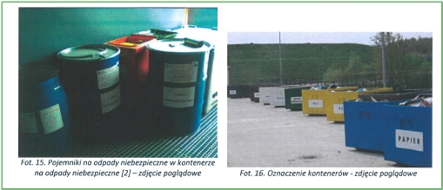
Odbiór zapełnionych kontenerów odbywał się będzie na zasadzie zamiany kontenera wypełnionego odpadami na kontener pusty. Kontenery te będą transportowane samochodami typu hakowiec. Nie będzie miało miejsca przesypywanie zebranych odpadów, a jedynie wyładunek z samochodu kontenera pustego i załadunek kontenera z odpadami.
Odpady niebezpieczne będą gromadzone w sposób zapewniający bezpieczeństwo środowiska wodno- gruntowego - szczelne podłoże / dno, specjalistyczne pojemniki, skrzynio-palety, beczki do gromadzenia poszczególnych rodzajów odpadów, podwójne dno i/lub misy wychwytujące ewentualne wycieki odpadów niebezpiecznych płynnych; miejsce gromadzenia odpadów niebezpiecznych wyposażone będzie w sorbenty do neutralizacji ewentualnych wycieków.

Slide 9
Uwarunkowania lokalizacyjne
Teren przeznaczony pod realizację inwestycji objęty jest Miejscowym Planem Zagospodarowania Przestrzennego.
Miejscowy Plan Zagospodarowania Przestrzennego Gminy Mszana Dolna uchwalono:
Uchwałą Nr XXX/247/04 Rady Gminy Mszana Dolna z dnia 21 października 2004 r. (Dz. Urz. Woj. Małopolskiego Nr 383 poz. 4172 z późn. zm.)
Uchwałą Nr XXXIV/353/2017 Rady Gminy Mszana Dolna z dnia 30 marca 2017 r. (Dz. Urz. Woj. Małopolskiego poz. 2867).

Slide 10
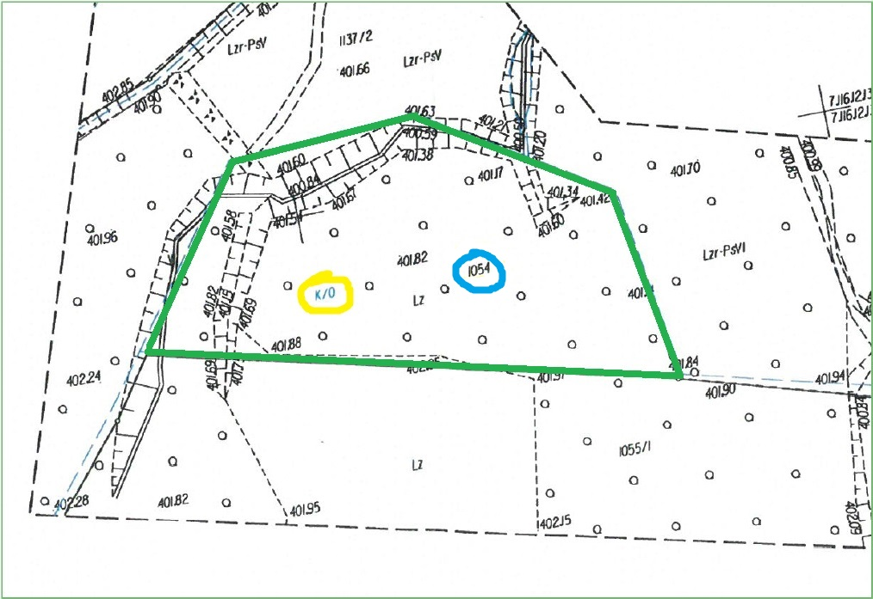
Dziełka ewidencyjna przeznaczona pod budowę PSZOK (linia zielona)
tj. działka nr 1054 (kolor niebieski ) w miejscowości Raba Niżna oznaczona jest na rysunku planu jako „K/O”. (kolor żółty )

Slide 11
Jako przeznaczenie podstawowe terenów oznaczonych „K/O” wskazano:
Oczyszczalnię ścieków wraz z niezbędnymi obiektami i urządzeniami towarzyszącymi,
Punkt selektywnej zbiórki odpadów.
Jako przeznaczenie dopuszczalne wskazano:
Zieleń urządzoną
Budynek administracyjno-socjalny
Wiaty, miejsca postojowe
Obiekty małej architektury
Miejsca postojowe, plac manewrowy
Sieci i urządzenia infrastruktury technicznej.

Slide 12
Ponadto dla omawianego terenu obowiązuje nasadzenie zieleni niskiej i wysokiej zimozielonej o charakterze izolacyjno-ozdobnym z zastosowaniem gatunków o gęstym poszyciu, na bazie gatunków rodzimego pochodzenia. W granicach terenu K/O od strony wschodniej i południowo-zachodniej szerokość pasa zieleni izolacyjnej nie może być mniejsza niż 1,0 m. Teren powinien mieć trwałe ogrodzenie.

Slide 13
Lokalizacja względem obszarów szczególnego zagrożenia powodzią
Teren przewidziany pod realizację PSZOK zlokalizowany jest w pobliżu rzeki Raba. Działka ewidencyjna nr 1054, przeznaczona pod budowę PSZOK zlokalizowana jest poza obszarami szczególnego zagrożenia powodzią.

Slide 14
Lokalizacja względem form ochrony przyrody
Działka nr 1054 w miejscowości Raba Niżna, gm. Mszana Dolna zlokalizowana jest poza obszarem form ochrony przyrody, o których mowa w art. 6 ust. 1 Ustawy z dnia 16 kwietnia 2004 r. o ochronie przyrody [tekst jednolity: Dz.U. 2018 poz. 142],
Formą ochrony przyrody położoną najbliżej względem granic działki nr 1054 w m. Raba Niżna jest Południowo małopolski Obszar Chronionego Krajobrazu - oddalony o około 160 m w kierunku zachodnim względem granicy działki ewidencyjnej.
Obszarem Natura 2000 położonym najbliżej względem granic działki nr 1054 jest obszar siedliskowy Luboń Wielki - oddalony o około 4 km w kierunku południowo-zachodnim względem granicy działki ewidencyjnej.

Slide 15
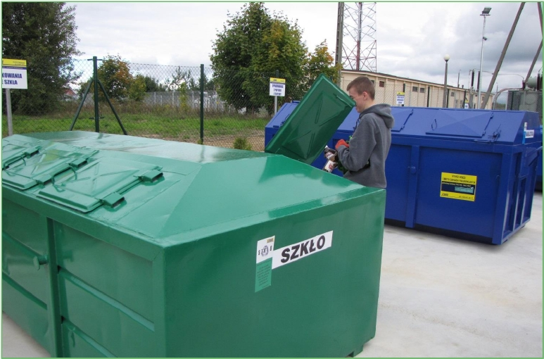
Sierakowice
PSZOK oddany do użytku
Źródło:
https://sierakowice.pl/strona-193-punkt_selektywnej_zbiorki_opadow.html

Slide 16
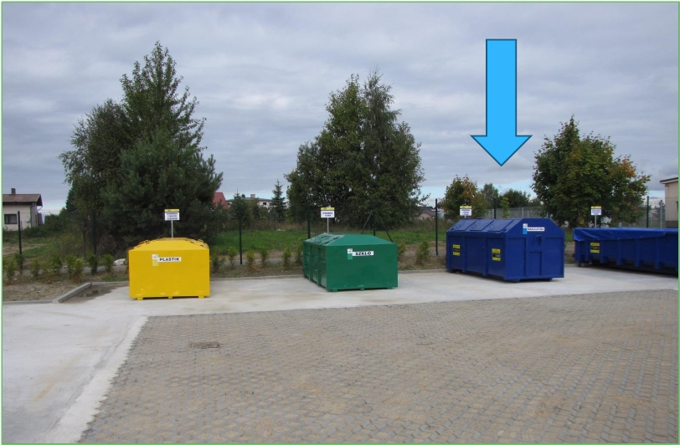
papier
szkło
plastik
Źródło:
https://sierakowice.pl/strona-193-punkt_selektywnej_zbiorki_opadow.html

Slide 17
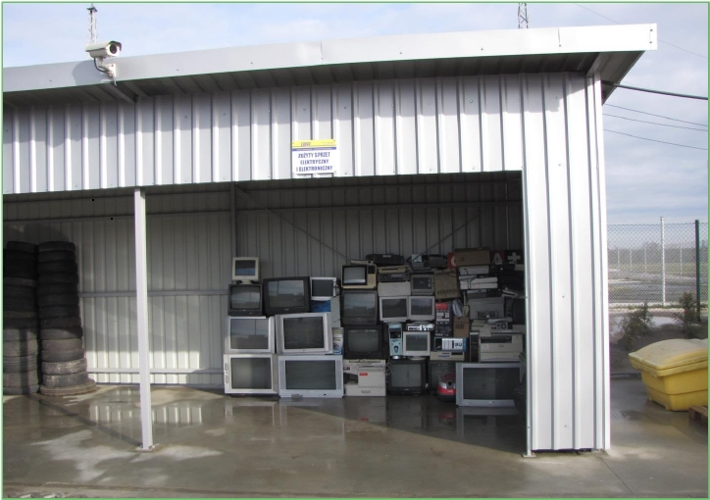
Źródło:
https://sierakowice.pl/strona-193-punkt_selektywnej_zbiorki_opadow.html

Slide 18
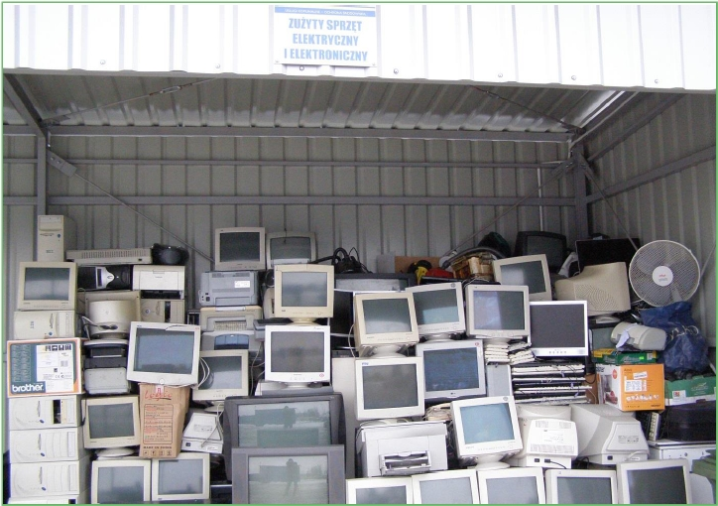
Źródło:
https://sierakowice.pl/strona-193-punkt_selektywnej_zbiorki_opadow.html

Slide 19
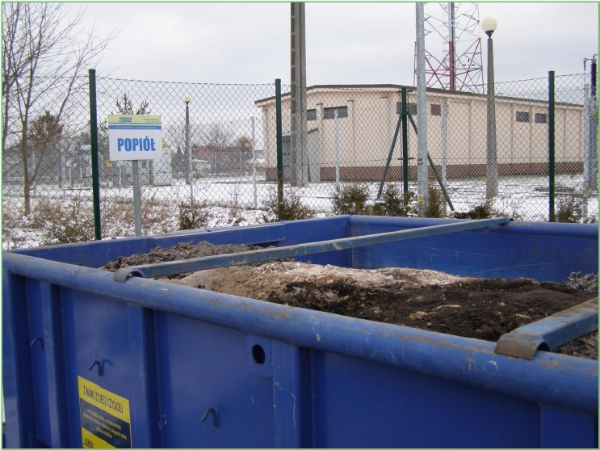
Źródło:
https://sierakowice.pl/strona-193-punkt_selektywnej_zbiorki_opadow.html

Slide 20
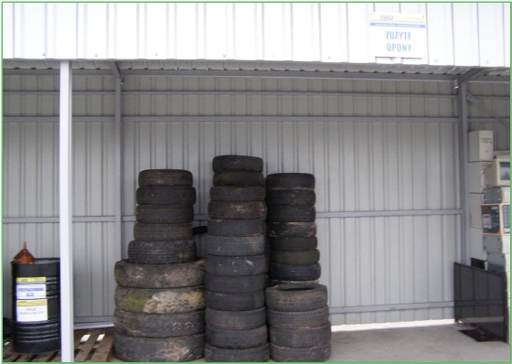
Źródło:
https://sierakowice.pl/strona-193-punkt_selektywnej_zbiorki_opadow.html

Slide 21
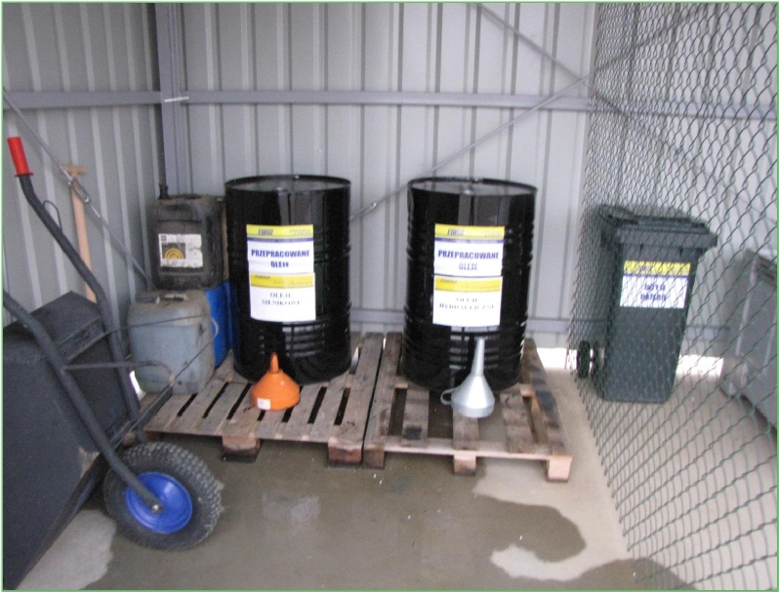
Źródło:
https://sierakowice.pl/strona-193-punkt_selektywnej_zbiorki_opadow.html

Slide 22
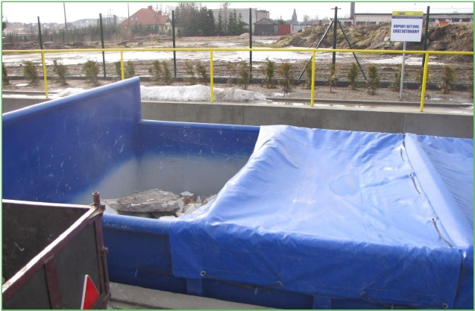
Źródło:
https://sierakowice.pl/strona-193-punkt_selektywnej_zbiorki_opadow.html

Slide 23
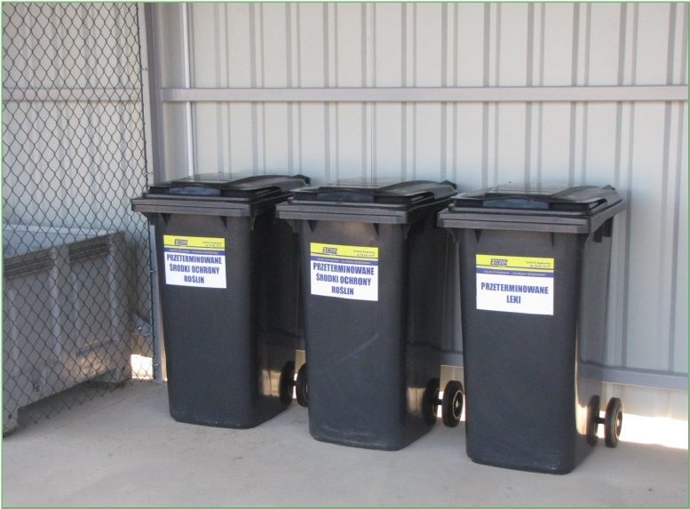
Źródło:
https://sierakowice.pl/strona-193-punkt_selektywnej_zbiorki_opadow.html

Slide 24
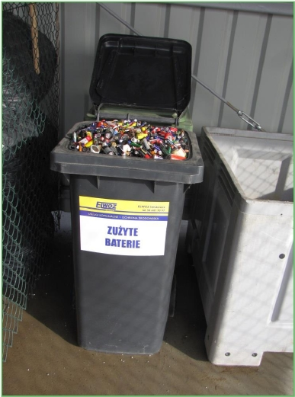
Źródło:
https://sierakowice.pl/strona-193-punkt_selektywnej_zbiorki_opadow.html

Slide 25
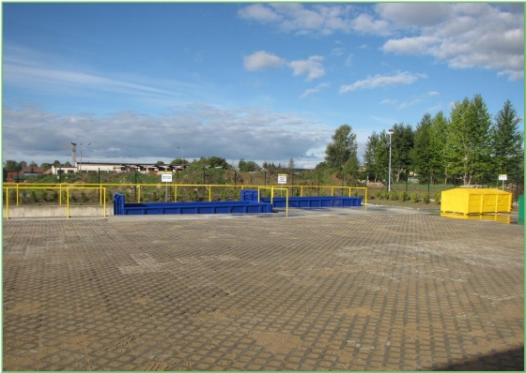
Źródło:
https://sierakowice.pl/strona-193-punkt_selektywnej_zbiorki_opadow.html

Slide 26

Dziękuję za uwagę !

